Slide 1
NUEVOS LINEAMIENTOS EN LOS SERVICIOS DE Salud EN COLOMBIA AÑO 2026
PONENTE
Juan Carlos Romero Donado
Administración de empresas
Jefe de facturación hospitalaria
Clínica misericordia internacional
jucarodo2@hotmail.com coor.facturacion@lmci.com.co
Celular: 3008438482
Barranquilla, Atlántico

Slide 2
SOCIALIZACIÓN
Resoluciones Reglamentarias del Decreto 441 de 2022
Resolución 2335 de 2023
Resolución 2275 de 2023– Resolución 1884 2024—Resolución 558
Resolución 2284 de 2023—
Resolución 2718 de 2024– anexos técnicos 4
Circular 00000023 copagos y cuotas moderadoras año 2025
Circular 00000007 Imposición de barreras

Slide 3
SISTEMAS DE PAGO Y CONTRATACIÓN EN SALUD
Los sistemas de pago y contratación en salud en Colombia, regulados principalmente por el Decreto 441 de 2022, se basan en acuerdos entre Entidades Responsables de Pago (ERP, como EPS) e Instituciones Prestadoras de Servicios (IPS).
Los mecanismos principales son pago por evento, capitación, pago por caso o paquete y pago global prospectivo, buscando incentivar la calidad, la eficiencia y el control del riesgo.

Slide 4
SISTEMAS DE PAGO Y CONTRATACIÓN EN SALUD
Contratación y Marco Regulatorio
Decreto 441 de 2022: Define los elementos mínimos en la contratación, enfocado en modelos prospectivos, la gestión del riesgo y la mejora en los pagos a prestadores.
Actores: EPS, IPS, y la ADRES (administradora de recursos).
Evolución: El modelo ha pasado de un esquema enfocado en el volumen (pago por evento) hacia uno que prioriza resultados en salud y prevención (pago prospectivo).
Estos sistemas buscan equilibrar la sostenibilidad financiera de las EPS con la adecuada remuneración de los servicios prestados por las IPS.

Slide 5
SISTEMAS DE PAGO Y CONTRATACIÓN EN SALUD
Modelos de Contratación en Salud – Decreto 441 de 2022
El Ministerio de Salud y Protección Social, expide el Decreto 441 de 2022, por medio del cual se imparten directrices relacionadas con los modelos de contratación en salud, el cual es aplicable a pagadores, prestadores de servicios de salud, regímenes Especial y de Excepción y al Fondo Nacional de Salud de las Personas Privadas de la Libertad.
A continuación, relacionamos algunos apartes importantes en la etapa de negociación los prestadores de servicios de salud, deberá garantizarse:
Modelo de prestación de servicios de salud.
Relación de sedes y servicios habilitados, con la complejidad y modalidad de prestación de servicios, la cual estará acordé con la información del Registro Especial de Prestadores de Servicios de Salud – REPS.
Capacidad instalada y disponible según los servicios habilitados.
Oferta de servicios y tecnologías en salud.
Indicadores establecidos en el Sistema Obligatorio de Garantía de Calidad de la atención en salud – SOGC.
Modelo (s) de auditoría.
Identificación de riesgos.

Slide 6
SISTEMAS DE PAGO Y CONTRATACIÓN EN SALUD
Modelos de Contratación en Salud – Decreto 441 de 2022
Los contratos o acuerdos de voluntades, mínimamente deberá contemplar lo siguiente:
Objeto determinado.
Duración.
Lugar donde se prestarán los servicios de salud.
Base de datos georreferenciada.
Relación de servicios habilitados.
Relación de tecnologías en salud objeto de la contratación.
Red Integral de Prestación de Servicios en Salud, a la cual pertenece el prestador.
Modalidad (es) de pago.
Listado de guías de práctica clínica y protocolos de atención.
Nota técnica, según modalidad de pago.
Tarifas según modalidad de contratación.
Rutas integrales de atención en salud obligatorias.
Identificación de servicios y tecnologías en salud que requieren autorización.
Mecanismos para la coordinación del proceso de referencia y contrarreferencia.
Indicadores pactados.
Proceso periódico de seguimiento.
Especificación de los reportes de obligatorio cumplimiento.
Plazos de pago.
Mecanismos para la solución de conflictos.
Mecanismos y términos para renovación automática, terminación y liquidación de acuerdos de voluntades.
Incentivos pactados.
Metodología para determinar el cumplimiento de las frecuencias mínimas o periodicidad per cápita y el debido proceso para realizar descuentos en caso de incumplimiento.

Slide 7
SISTEMAS DE PAGO Y CONTRATACIÓN EN SALUD
Mecanismos de Pago en Salud
Pago por Evento (Retrospectivo): La EPS paga a la IPS por cada actividad, procedimiento o insumo realizado, basado en tarifas pactadas.
Capitación (Prospectivo): Pago periódico por adelantado por usuario para cubrir un grupo de servicios básicos, común en promoción y prevención.
Pago por Caso o Paquete (Integral): Suma fija establecida para un conjunto integral de atenciones o un grupo relacionado por diagnóstico (GRD).
Pago Global Prospectivo: Suma fija anticipada para grupos de personas, ajustada por riesgo, para cubrir un período y conjunto de servicios.
Pago Integral por Grupo de Riesgo: Pago fijo para la atención de enfermedades crónicas o de larga duración, enfocado en el manejo integral.

Slide 8
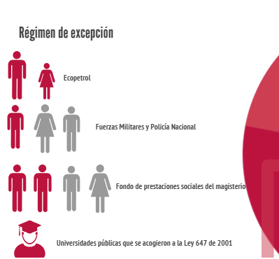
REGIEMN ESPECIAL O DE EXCEPCION
Los "pacientes de excepción" en el contexto de salud en Colombia suelen referirse a dos situaciones: beneficiarios del Régimen de Excepción (magisterio, fuerzas militares, Ecopetrol) que cotizan directamente al ADRES o pacientes exentos de copagos y cuotas moderadoras debido a condiciones de alto impacto (cáncer, VIH, diálisis, trasplantes) o enfermedades crónicas controladas.
Puntos clave sobre los regímenes de excepción:
Entidades: Incluyen a la Policía Nacional, Ejército, Magisterio y Ecopetrol.
Cotización: Se debe verificar si la entidad presta el servicio y, en muchos casos, la cotización no va a una EPS, sino directamente al ADRES.
Funcionamiento: Estas entidades manejan normas especiales de seguridad social anteriores a la Ley 100 de 1993.

Slide 9
Normativa soat año 2026 circular 047
La circular externa 047 de 2025 del Ministerio de Salud y Protección Social establece la indexación del manual tarifario SOAT 2026 de salud a la unidad de valor básico (UVB), actualizando las tarifas aplicables a los servicios, procedimientos y conjuntos integrales de atención incluidos en el Anexo técnico 1 del decreto 780 de 2016. A partir de la vigencia 2026, las tarifas se expresan en UVB, con liquidación en pesos según la UVB vigente del año de prestación y un ajuste obligatorio a la centena más próxima. La norma se dirige a compañías de seguros autorizadas para expedir la póliza SOAT, entidades responsables de pago, prestadores de servicios de salud públicos y privados y empresas de transporte de pacientes, con impacto directo en los procesos de facturación, auditoría y reconocimiento de servicios.
Manual tarifario SOAT 2026: contexto y alcance de la circular externa 047 de 2025
El manual tarifario SOAT 2026 indexado a la UVB responde a la política de desindexación adoptada por el Gobierno Nacional para reemplazar referencias monetarias fijas por una unidad técnica que se actualiza anualmente según el IPC sin alimentos ni regulados, certificado por el DANE. El Ministerio de Hacienda y Crédito Público es la entidad encargada de publicar el valor oficial de la UVB antes del primero (1) de enero de cada año.

Slide 10
Normativa soat año 2026 circular 047
El alcance de la circular externa 047 de 2025 es amplio. Establece que las tarifas expresadas en UVB serán de obligatorio cumplimiento para el reconocimiento de los servicios de salud derivados de:
Accidentes de tránsito, cubiertos por el SOAT.
Desastres naturales, atentados terroristas y eventos catastróficos definidos por el Ministerio.
La atención inicial de urgencias, cuando no exista acuerdo tarifario entre las partes.
Estas disposiciones permiten mantener estabilidad en los precios de los servicios financiados con recursos del SOAT, evitando que las variaciones inflacionarias distorsionen el reconocimiento de las atenciones médicas. Adicionalmente, la circular indica que el manual tarifario SOAT 2026 puede ser usado como referente para otros contratos o acuerdos de pago entre prestadores y aseguradores, sin carácter obligatorio.
Qué cambia con la circular externa 047 de 2025 en la operación del manual tarifario SOAT 2026
La circular externa 047 de 2025 transforma la estructura de cálculo de las tarifas SOAT 2026, pasando de valores fijos en pesos a una base indexada en UVB. En la práctica, esto implica tres ajustes operativos centrales:

Slide 11
Normativa soat año 2026 circular 047
Tarifas expresadas en UVB: cada procedimiento y servicio del manual tarifario SOAT 2026 se define con un valor en UVB, que se convierte a pesos aplicando el valor vigente de la UVB para el año de prestación.
Cálculo en pesos: el valor a facturar se obtiene multiplicando la tarifa en UVB por el valor de la UVB publicado por el Ministerio de Hacienda para el año correspondiente.
Ajuste a la centena más próxima: una vez calculado el valor en pesos, el resultado debe redondearse a la centena más cercana, siguiendo la regla del Anexo técnico 1 del decreto 780 de 2016.
Estos tres pasos deben implementarse en los sistemas de información contable y de facturación de las EPS, IPS y aseguradoras SOAT. En la práctica, el tarifario deja de ser una tabla estática y se convierte en un modelo de cálculo dinámico y parametrizable.
Que es la UVB y cual es su valor para el año 2026
La Unidad de Valor Básico o UVB es una unidad de medida de valor en pesos colombianos utilizada para determinar diferentes cuantías que anteriormente se expresaban en salarios mínimos mensuales legales vigentes (SMMLV) y en algunos casos en Unidades de Valor Tributario.
El valor de la UVB para 2026 será de $12.110 pesos colombianos, según resolución del Ministerio de Hacienda y Crédito Publico del día 31 de diciembre de 2025.

Slide 12
Normativa soat año 2026 circular 047
Responsables y obligaciones de aplicar el manual tarifario SOAT 2026
La circular externa 047 de 2025 asigna responsabilidades claras a los actores del sistema que intervienen en la atención y reconocimiento de servicios financiados por el SOAT:
Compañías de seguros autorizadas para expedir la póliza SOAT
Deben reconocer las prestaciones con base en las tarifas del manual tarifario SOAT 2026 indexadas a la UVB, verificando la correcta aplicación de la fórmula de liquidación y el ajuste final a la centena.
Entidades responsables de pago
Aplicarán las tarifas en UVB para los eventos definidos en la circular, garantizando coherencia entre el valor en UVB, el valor de la UVB vigente y el monto liquidado.
Prestadores de servicios de salud (IPS públicas y privadas)
Deberán facturar usando los códigos y tarifas en UVB del manual tarifario SOAT 2026, liquidando los valores en pesos de acuerdo con la UVB vigente del año de prestación y aplicando el redondeo a centena.
Empresas de transporte asistencial de pacientes
Ajustarán su facturación al nuevo esquema tarifario en UVB cuando sus servicios sean reconocidos en el marco de los eventos definidos por la norma.

Slide 13
Normativa soat año 2026 circular 047
Vigencia y aplicación del manual tarifario SOAT 2026 indexado a la UVB
Las tarifas indexadas en UVB establecidas en la circular externa 047 de 2025 rigen a partir de la vigencia 2026. La norma no contempla una etapa de transición, por lo que los prestadores y aseguradores deben actualizar sus sistemas, parametrizar el tarifario y verificar la fórmula de cálculo desde el inicio del año.
El cumplimiento pleno será exigible en todos los servicios facturados con cargo a los recursos del SOAT y los demás eventos definidos.

Slide 14
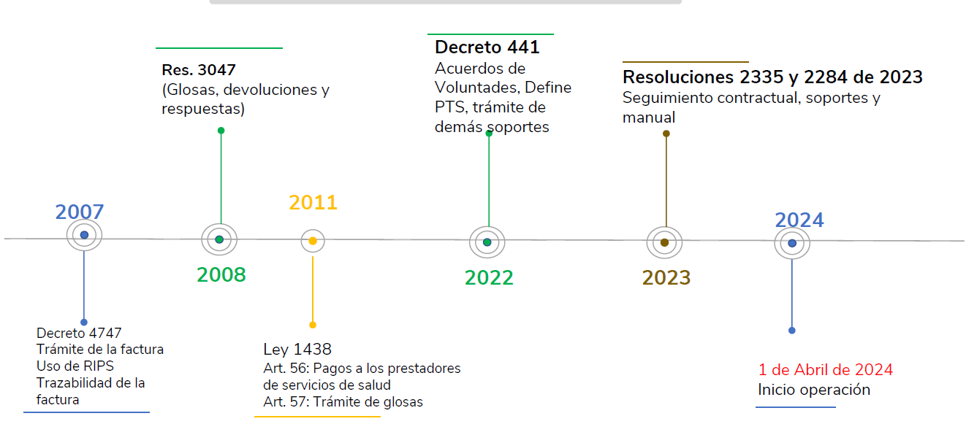
Decreto 441 de 2022
Contextualización
NORMATIVIDAD
LINEA DE TIEMPO: RELACIÓN CONTRACTUAL

Slide 15
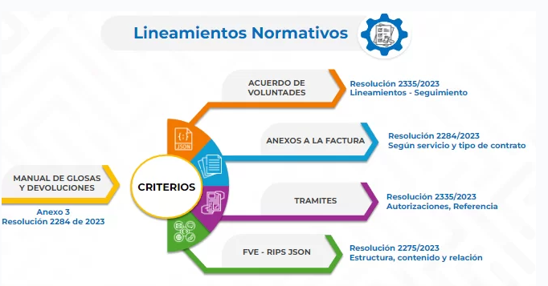
Decreto 441 de 2022

Slide 16
Resolución 2284 de 2023
“Por la cual se establecen los soportes de cobro de la factura de venta en salud, el Manual Único de Devoluciones, Glosas y Respuestas y se dictan otras disposiciones"

Slide 17
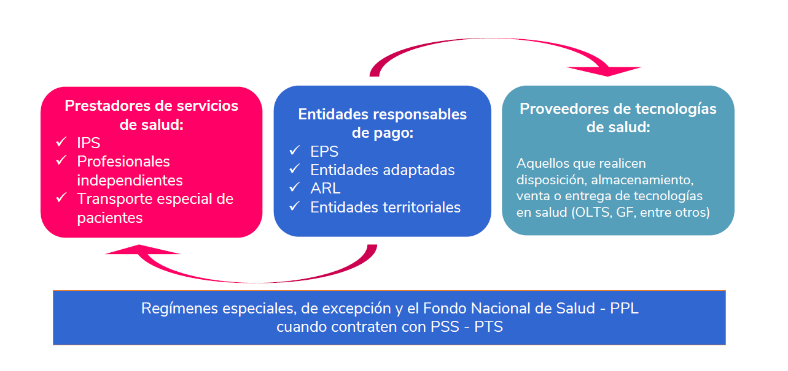
Campo de aplicación

Slide 18
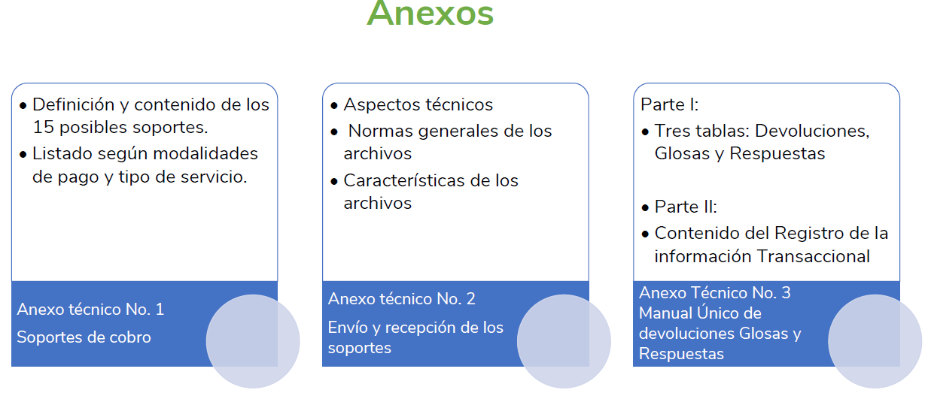
Anexos resolución 2284

Slide 19
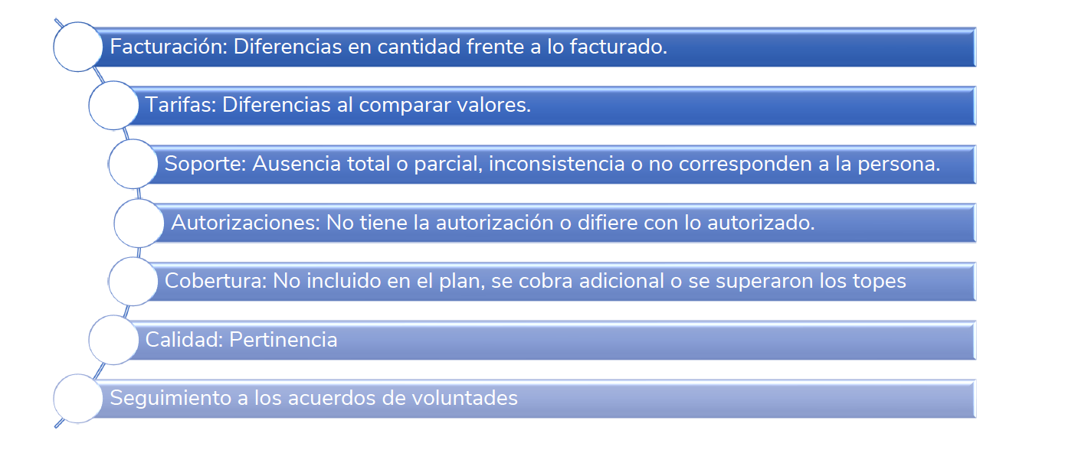
Anexo Técnico No. 3
Manual Único de devoluciones Glosas y Respuestas

Slide 20
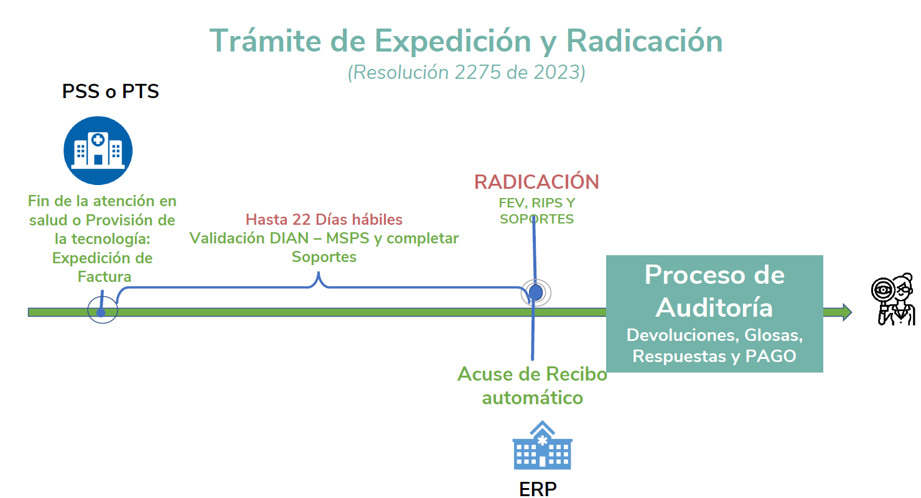
PROCESO DE FACTURACION Y RADICACION DE CUENTAS

Slide 21
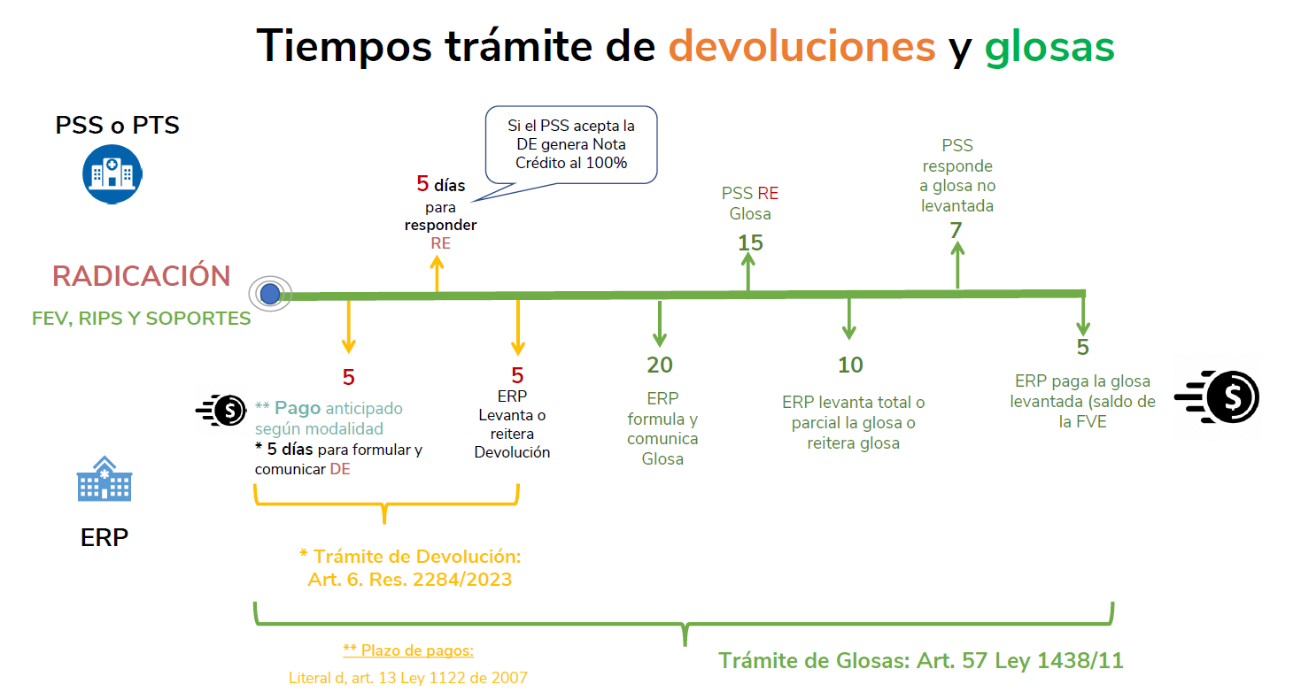
PROCESO DE CUENTAS MEDICAS

Slide 22
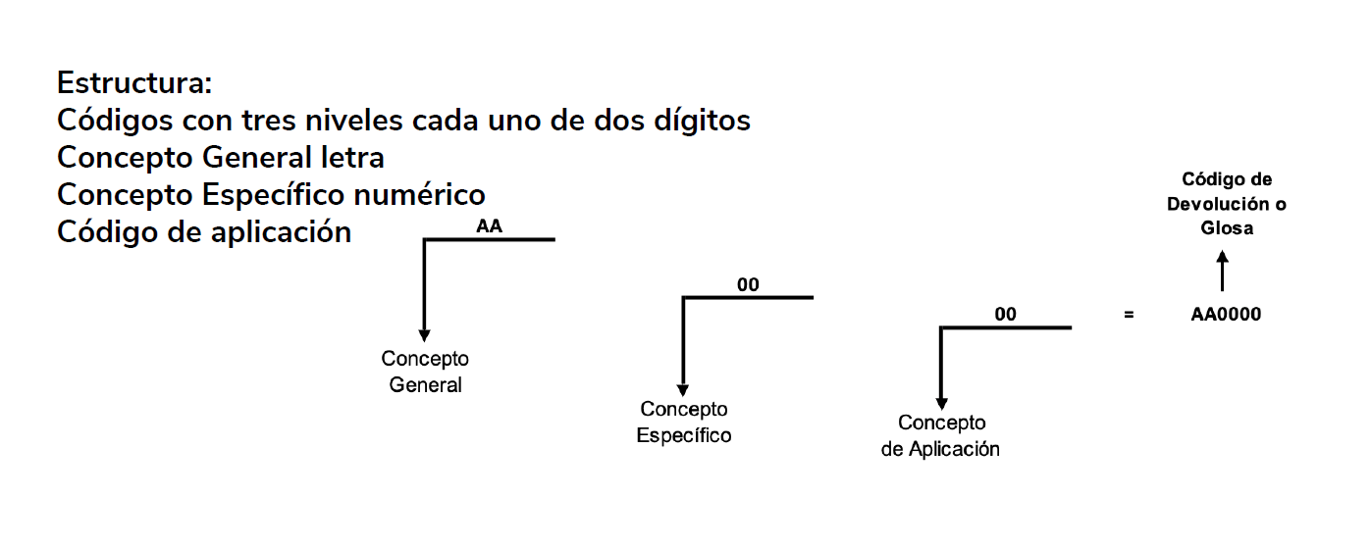
Manual Único de devoluciones Glosas y Respuestas resolución 2284 anexo 3

Slide 23
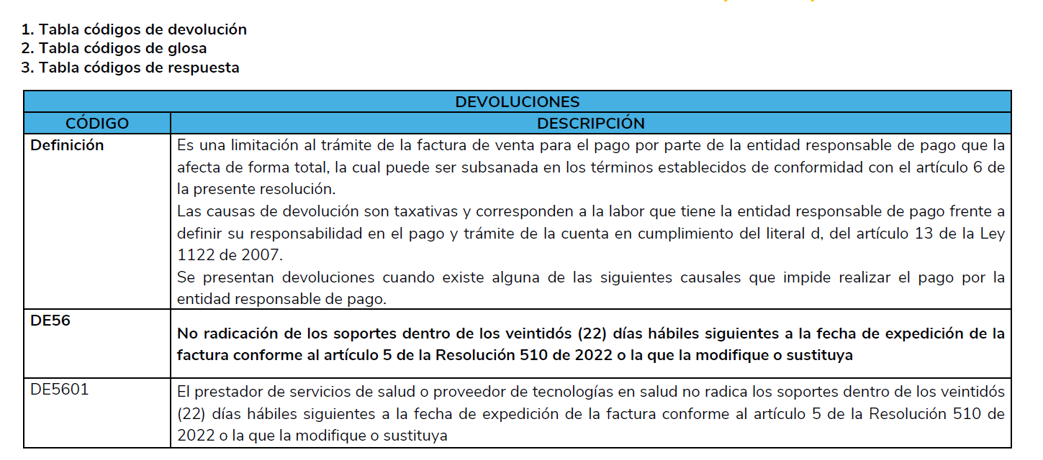
Manual Único de devoluciones Glosas y Respuestas resolución 2284 anexo 3

Slide 24
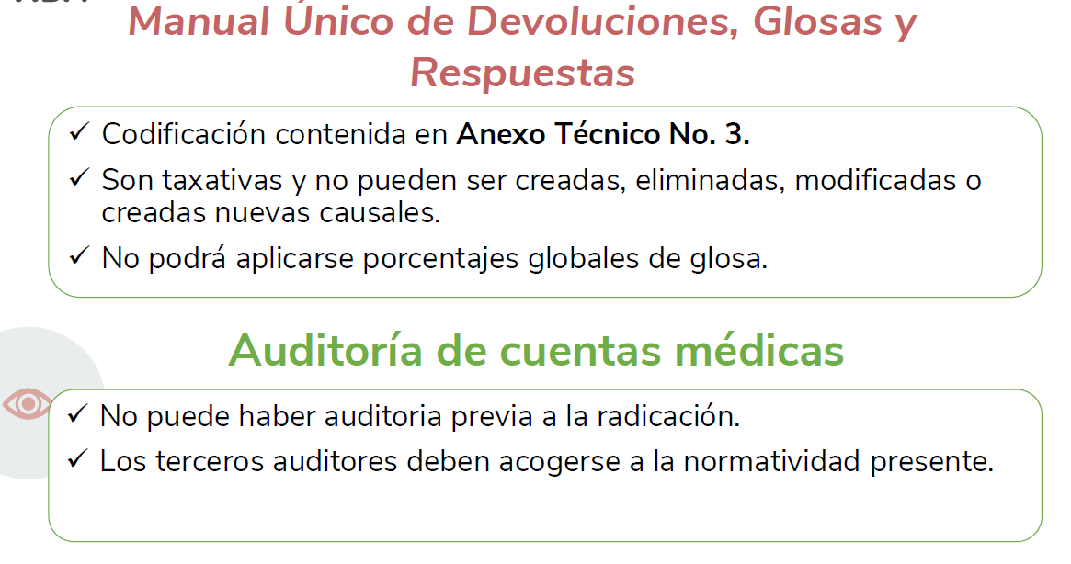
Manual Único de devoluciones Glosas y Respuestas resolución 2284 anexo 3

Slide 25
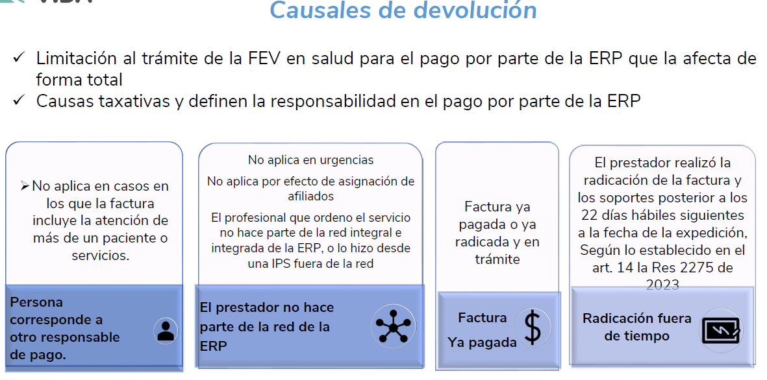
Resolución 2284 de 2023

Slide 26
Resolución 2765 de 2025
Por la cual se actualizan los servicios y tecnologías de salud financiados con recursos de la Unidad de Pago por Capitación (UPC)
Objeto y ámbito de aplicación. La presente resolución tiene por objeto actualizar los servicios y tecnologías de salud financiados con recursos de la UPC, que deberán ser garantizados por las entidades promotoras de salud - EPS y las entidades adaptadas, a sus afiliados en las condiciones de calidad establecidas por la normatividad vigente.

Slide 27
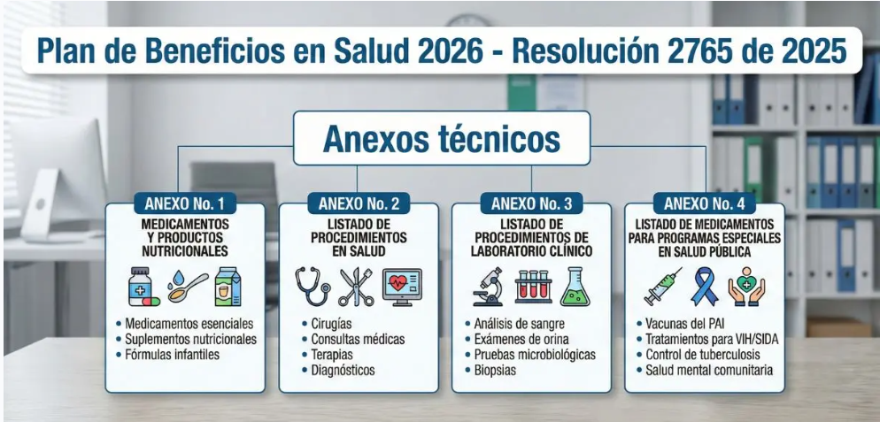
Resolución 2765 de 2025

Slide 28
Resolución 2765 de 2025
La presente resolución contiene cuatro (4) anexos que hacen parte integral de la misma, así:
Anexo 1: “LISTADO DE MEDICAMENTOS FINANCIADOS CON RECURSOS DE LA UPC”
Anexo 2: “LISTADO DE PROCEDIMIENTOS EN SALUD FINANCIADOS CON RECURSOS DE LA UPC”
Anexo 3: “LISTADO DE PROCEDIMIENTOS DE LABORATORIO CLÍNICO FINANCIADOS CON RECURSOS DE LA UPC”
Anexo 4 “LISTADO DE MEDICAMENTOS PARA PROGRAMAS ESPECIALES EN SALUD PÚBLICA”.

Slide 29
Circular 00000007
CUMPLIMIENTO CON LA NORMATIVA LEGAL Y PROHIBICION DE MEDIDAS NO NORMADAS, IMPOSICION DE BARRERAS Y SOLICITUDES NO PERMITIDAS A LOS PRESTADORES DE SERVICIOS DE SALUD, PROVEEDORES DE TECNOLOGIAS EN SALUD, OPERADORES LOGISTICOS Y GESTORES FARMACEUTICOS. ASI COMO, LOS PLAZOS DE PAGO ESTABLECIDOS EN LA LEY 1122/07 Y 1438/11.

Slide 30

“NO HAY EXCELENCIA SIN EXIGENCIA”
“ SE HACE BIEN O NO SE HACE “
“El hombre inteligente no es el que tiene muchas ideas, sino el que sabe sacar provecho de las pocas que tiene”

